Slide 1
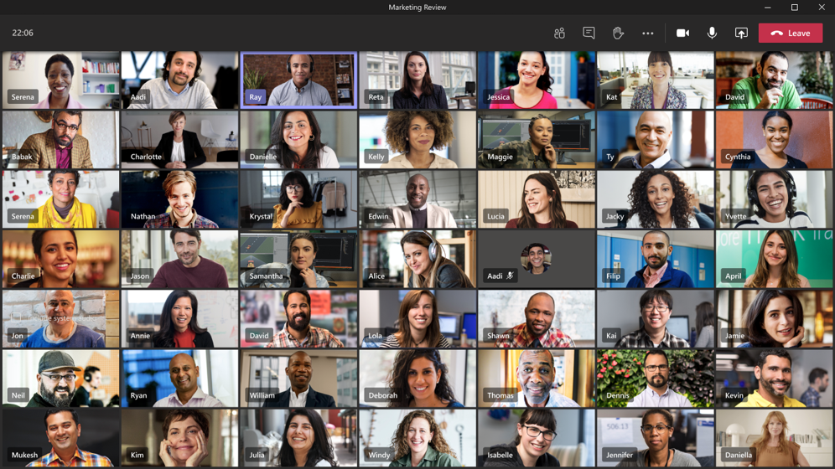
Quelle: https://alfapeople.com/me/microsoft-teams-collaboration-tool-how-use-more-efficiently-company/
Notes:
Ist dieses Bild typisch?

Slide 2
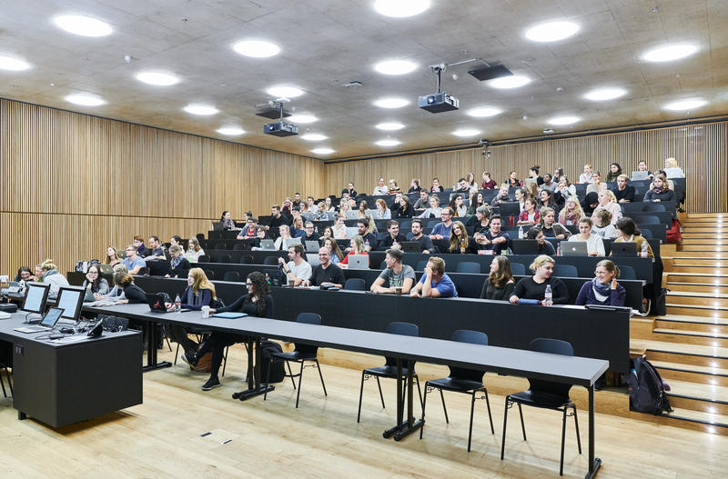
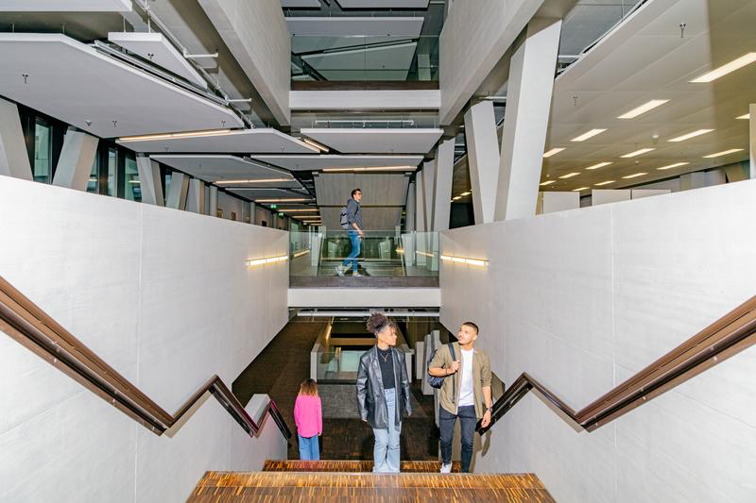
Unterrichtsformen
Was habe wir vom remote Unterricht gelernt?
SOUG-Day, 4.4.23
Dr. Andrea Kennel, fhnw

Slide 3


andrea.kennel@fhnw.ch
andrea@infokennel.ch
www.infokennel.ch
Dr. Andrea Kennel
Consultant
Dozentin für Datenbanken
Coach für Project Management
FHNW Brugg/Windisch, Schweiz

Slide 4

“Klassischer” Unterricht
Quelle: https://phzh.ch/de/Dienstleistungen/internationale-bildungsentwicklung/themen/allgemeine-didaktik/
Notes:
Ist das klassicher Unterricht?

Slide 5
“Klassischer” Unterricht
Ab Montag 16.3.20 remote Unterricht
Quelle: https://phzh.ch/de/Dienstleistungen/internationale-bildungsentwicklung/themen/allgemeine-didaktik/

Slide 6
Quelle: https://alfapeople.com/me/microsoft-teams-collaboration-tool-how-use-more-efficiently-company/

Slide 7
Wo liegt das Problem ?
Ich erklärte Theorie
Dann werden Übungen gelöst
Machen wir ein konkretes Beispiel

Slide 8
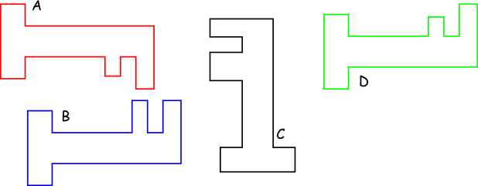
Kongruente Figuren
Beispiel kongruenter Figuren gemäss Wikipedia:

Slide 9
Kongruente Figuren
Definition gemäss Wikipedia:
In der Geometrie sind zwei Figuren kongruent (deckungsgleich oder gleichförmig) (von lat. congruens = übereinstimmend, passend), wenn sie durch eine Kongruenzabbildung ineinander überführt werden können. Kongruenzabbildungen (auch Bewegungen genannt) sind Parallelverschiebung, Drehung, Spiegelung und die Verknüpfungen dieser Abbildungen.
Die Kongruenz von zwei ebenen geometrischen Figuren lässt sich anschaulich so deuten: Man kann die eine Figur mit der Schere ausschneiden und so auf die andere legen, dass beide genau übereinander liegen, einander also exakt „überdecken“ (→ vergleiche Kongruenzabbildung). Man nennt kongruente ebene Figuren daher auch deckungsgleich. Figuren, die nicht kongruent sind, werden auch inkongruent genannt.

Slide 10
Kongruente Figuren
Übungen: Teile das Dreieick in 3 kongruente Figuren

Slide 11
Kongruente Figuren: Hausaufgaben
Übungen: Teile das Dreieick in 3 kongruente Figuren

Slide 12
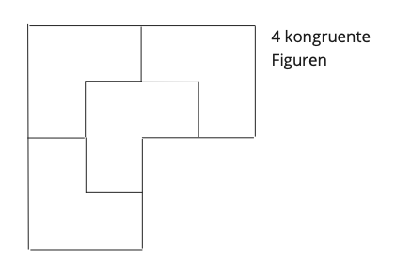
Kongruente Figuren: Hausaufgaben
Übungen: Teile das Dreieick in 3 kongruente Figuren

Slide 13
Kongruente Figuren: Hausaufgaben
Übungen: Teile das Dreieick in 3 kongruente Figuren

Slide 14
Wo liegt das Problem ?
Ich erklärte Theorie
Dann werden Übungen gelöst
Knifflig wird es oft erst bei den Hausaufgaben, die während Corona häufig Einzelarbeit war.

Slide 15
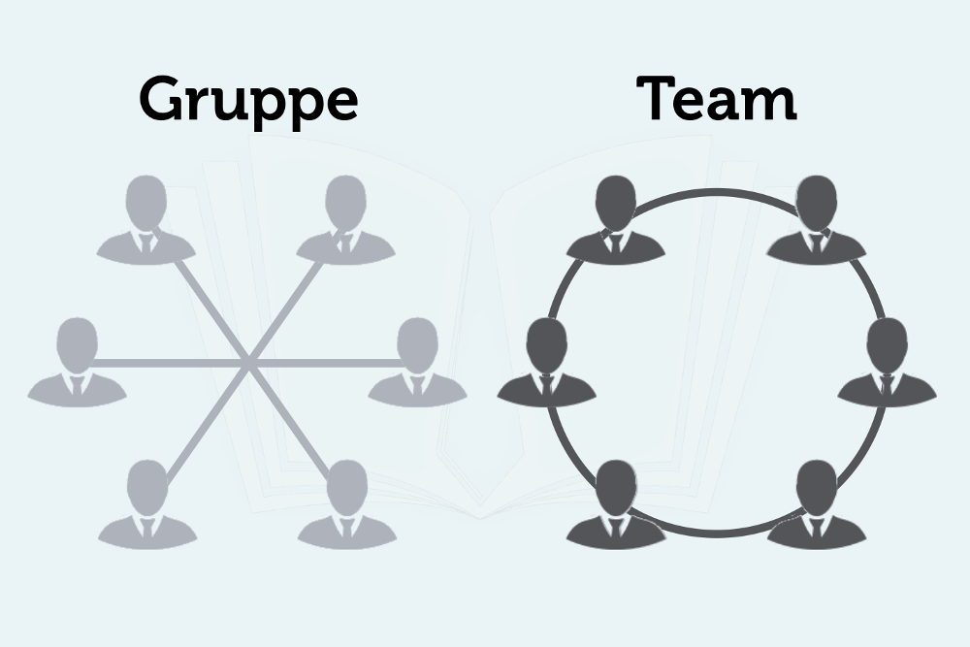

Weitere Herausforderungen
Quelle: https://www.flaticon.com/de/kostenloses-icon/geschwindigkeit_1455349
Quelle: https://karrierebibel.de/teamfaehigkeit/

Slide 16
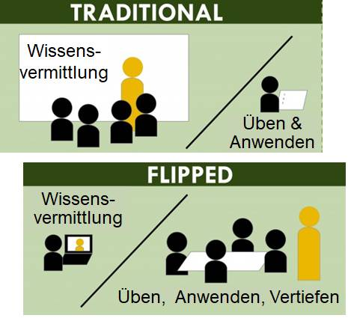
Wir flippen
Videos
Skripte
Online Kurse
Aufgaben in Gruppen lösen
Lösungen präsentieren
Lösungen besprechen
Quelle: https://www.scil.ch/2019/10/21/sind-flipped-classroom-designs-wirkungsvoll/

Slide 17
… und dann flippe ich … aus
Aufwand für Videos, die fast nicht geschaut werden
Skripte, die nicht gelesen werden
Anfangs Kontaktlektion muss ich Stoff trotzden erklären
Studis gewöhnen sich daran und konsumieren

Slide 18

Oh Wunder
Studis arbeiten aktiv in den Teams, auch remote
Kahoot als Einstieg spornt zum Vorbereiten an

Slide 19
Weitere Methoden
Prüfungen
Podien
Selber Aufgaben erfinden
Kahoot Fragen erstellen lassen
Praxisbezug
Spiele zum Lernen
PeerGrading
Offene Fragestellungen, die verschiedene Lösungen erlauben

Slide 20
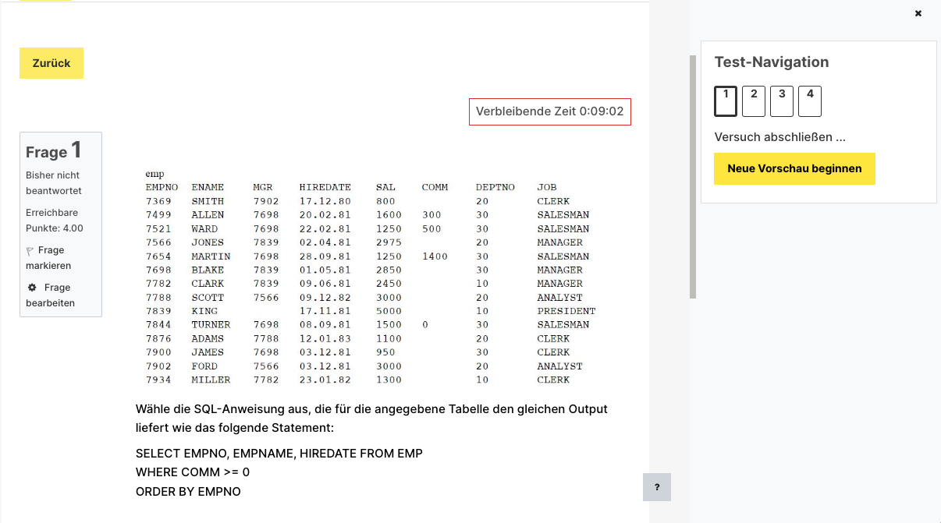
Weitere Methoden
Prüfungen

Slide 21

Weitere Methoden
Podien

Slide 22
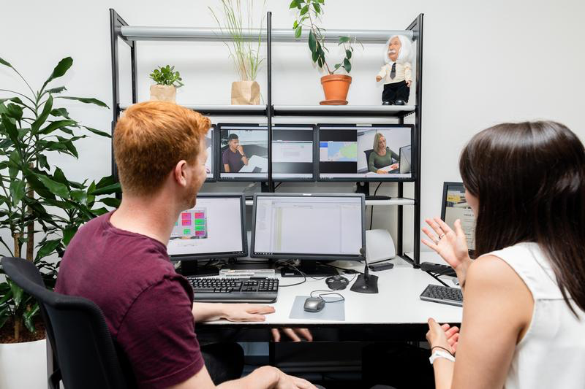
Weitere Methoden
Selber Aufgaben erfinden

Slide 23

Weitere Methoden
Kahoot Fragen erstellen lassen

Slide 24
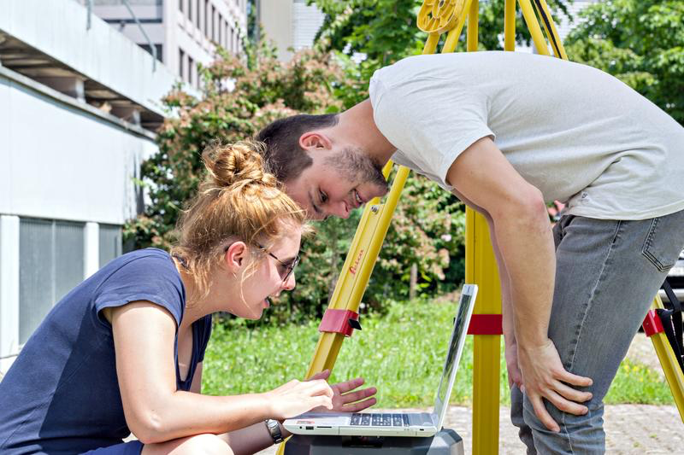
Weitere Methoden
Praxisbezug
Notes:
Bier Datenbank

Slide 25
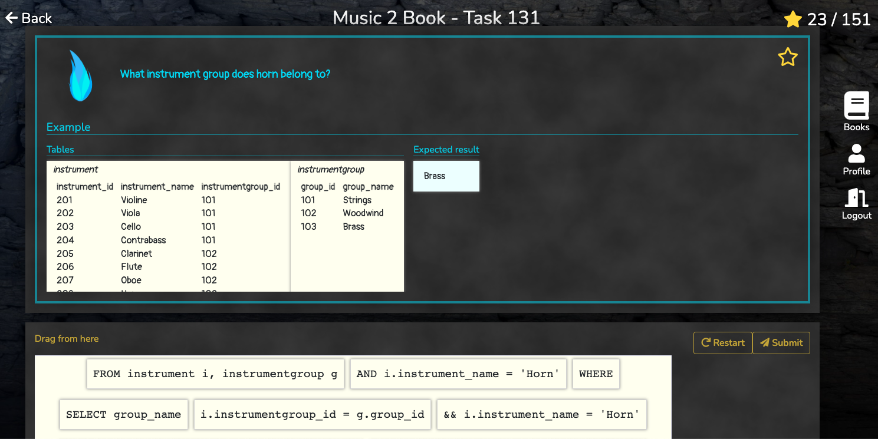
Weitere Methoden
Spiele zum Lernen
Notes:
.. Oder: jede Person ist ein Datensatz. Dann führen wir diverse Selects aus.
GROUP BY mit Legos

Slide 26

Weitere Methoden
PeerGrading

Slide 27
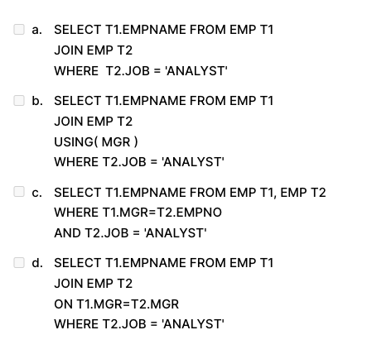
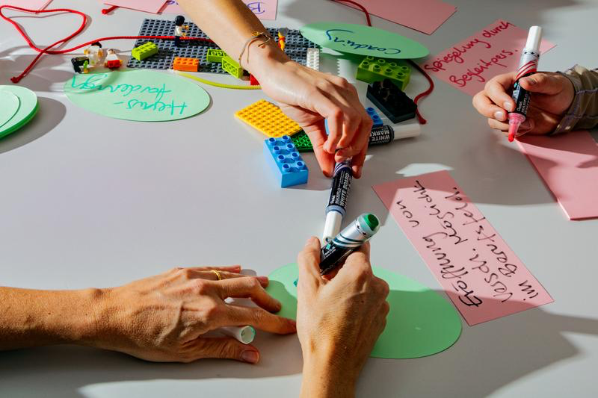
Weitere Methoden
Offene Fragestellungen, die verschiedene Lösungen erlauben

Slide 28
Was ist das Ziel des Unterrichts ?

Slide 29
Was motiviert mich zum Lernen ?

Slide 30
Mein Ziel und Fazit
Fordern und fördern
Studis aktivieren
Studis motivieren
Studis faszinieren
Studis in die Lernzone bringen
All das ist remote möglich, vor Ort aber viel einfacher

Slide 31
andrea.kennel@fhnw.ch
andrea@infokennel.ch
www.infokennel.ch
Dr. Andrea Kennel
Consultant
Dozentin für Datenbanken
Coach für Project Management
FHNW Brugg/Windisch, Schweiz

